Slide 1
Windows 程序设计
第6章 WinForm用户界面

Slide 2

授课内容
标签
文本框
命令按钮
图片框
定时器
滚动条

Slide 3
WinForms 中的常用控件
可视化界面组件统称为控件
如何添加控件
控件格式设置
System.Windows.Forms.Control
代码添加
代码添加
设计视图
设计视图
  System.Windows.Forms
Control
TextBoxBase
大小和间距
ButtonBase
TextBox
Button
控件的分层
CheckBox
RadioButton
Label
ListControl
ComboBox
ListBox

Slide 4
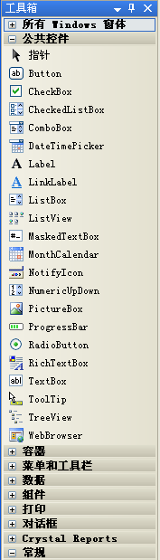
标签
属性 | 说明
Text | 该属性用于设置或获取与该控件关联的文本
TextAlign ImageAlign | 获取或设置标签中文本、图像的对齐方式
Image | 设置标签上的图像
AutoSize | True或False；是否自动调整控件以完整显示内容
BorderStyle | 设置边框样式。枚举类型：无，单行及3D
方法 | 说明
Hide | 隐藏控件，调用该方法时，即使 Visible 属性设置为 True，控件也不可见
Show | 相当于将控件的 Visible 属性设置为 True 并显示控件

Slide 5
文本框
属性 | 说明
MaxLength | 可在文本框中输入的最大字符数
Multiline | 表示是否可在文本框中输入多行文本
Passwordchar | 机密和敏感数据，密码输入字符
ReadOnly | 文本框中的文本为只读
Text | 检索在控件中输入的文本
方法 | 说明
Clear | 删除现有的所有文本
事件 | 说明
KeyPress | 用户按一个键结束时将发生该事件

Slide 6
按钮
属性 | 说明
Enabled | 确定是否可以启用或禁用该控件
方法 | 说明
PerformClick | Button 控件的 Click 事件
事件 | 说明
Click | 单击按钮时将触发该事件

Slide 7
授课内容
标签
文本框
命令按钮
图片框
定时器
滚动条

Slide 8
图片框
图片框控件表示可用于显示图像的 Windows 图片框控件
图片框中图片的设置方法两种：
窗体设计时，通过属性窗口Image属性来指定
代码设计时：
产生一个Bitmap类的实例并赋值给Image属性
Bibmap b=new Bitmap(图像文件名);
pictureBox1.Image=b;
通过Image.FromFile方法直接从文件中加载
pictureBox1.Image=Image.FromFile(图像文件名);
pictureBox1.Load(图像文件名);
属性 | 说明
Image | 用于指定图片框显示的图像。该图像可在设计或运行时设置
SizeMode | 用于指定图像的显示方式。可以指定的各种大小模式包括 AutoSize、CenterImage、Normal 和 StretchImage。默认值为 Normal
方法 | 说明
Show | 显示控件
图片框
是一种图形显示控件
显示位图、元文件、图标、JPEG、GIF 或 PNG 等格式的图形

Slide 9




时间-Timer
03:15:04
在应用程序中显示实际时间
WinForms 的 Timer 控件
按指定的时间长度显示图像
需要一种可在程序运行时操控时间的机制

Slide 10
时间-Timer
对特定的时刻响应
Timer 类包含在 System.Windows.Forms 命名空间中
按照某个周期触发事件
与用户无关，可以通过编程，在规定的时刻执行相应动作
组件与其他控件不同，它不向用户提供用户界面，因此没有必要显示在 WinForms 设计器的界面上

Slide 11
时间-Timer
Timer 控件为开发人员提供了一种在经过指定的时间间隔或到达指定的绝对时间时根据代码进行响应的方式

Slide 12
Timer控件
定时器控件（Timer）是一种能够按照设定的时间间隔，周期性地自动触发事件的控件，利用它可以实现各种复杂的控制，如延时或动画等。在程序运行过程中，定时器控件是不可见的。
Enable:启用Timer控件或time1.start();
Interval：Time的频率，单位毫秒
Start()：启动时钟
Stop()：停止时钟
事件——Tick
TimerPic.cs
Notes:
Tick:在定时器被开启并且在指定的时间间隔到达时触发这个事件。

Slide 13
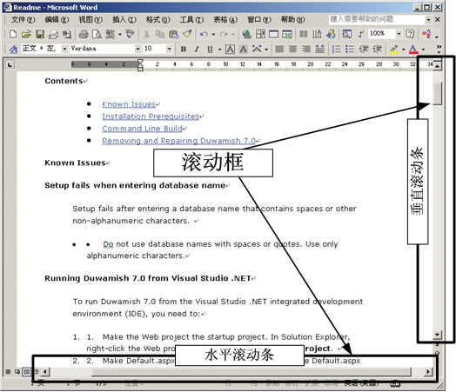
滚动条
滚动条的属性和事件如下：
其他说明：
SmallChange
控制当鼠标单击滚动条两端箭头时，滑块滑动的值
LargeChange
当鼠标单击滚动条时，滑块滚动的值
用于上下或者左右滚动整个窗口或者文档
在 Microsoft Word 或 Excel 中，为浏览多页面的文档提供了滚动条
属性 | 说明
Maximum | 用于表示滚动范围的上限值。默认值为 100
Minimum | 用于表示滚动范围的下限值。默认值为 0
Value | 该属性表示滚动条控件中代表滚动框的当前位置的数字。默认值为 0
事件 | 说明
Scroll | 移动滚动条上的滚动框时，将触发该事件
ValueChanged | 更改 Value 属性的值时，将触发该事件。Value 属性的值可由滚动事件更改，也可以通过程序来更改
滚动条
垂直滚动条
水平滚动条
带有滚动条的 MS Word 文档窗口

